Slide 1

MUJER

Slide 2
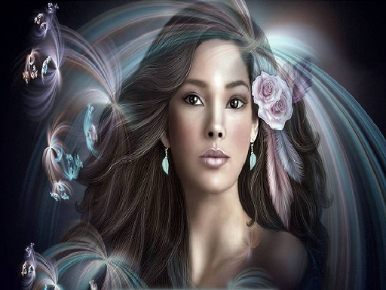
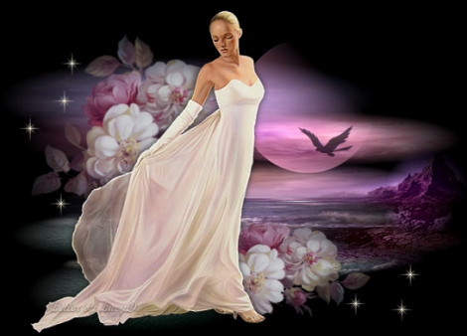
El centro de la mujer, es ternura
su corona imperial,
la inteligencia
su mejor galardón,
un alma pura y
el amor,
la razón de su existencia.

Slide 3
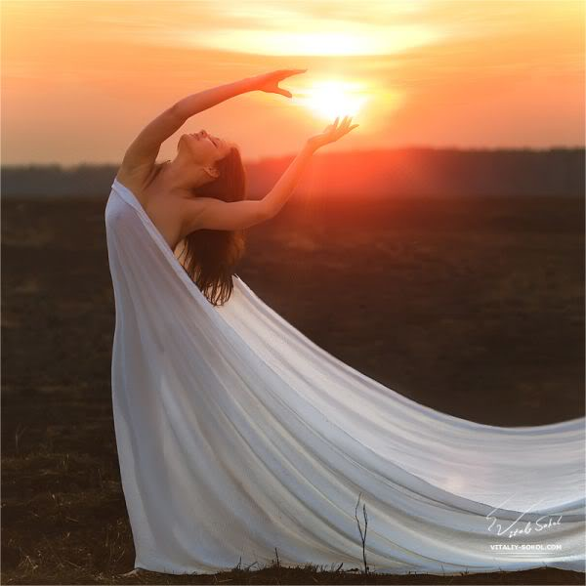
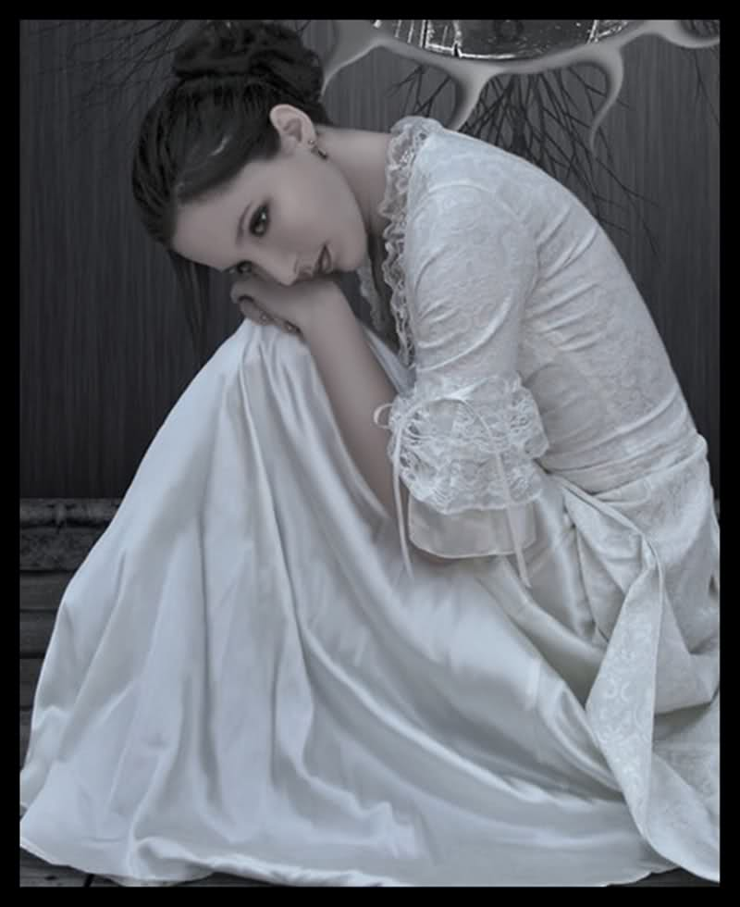
Quien encuentra una mujer buena, encuentra el bien por excelencia y recibe del Señor una fuente de alegría.
Salomón.

Slide 4
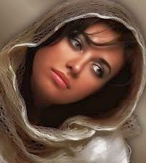
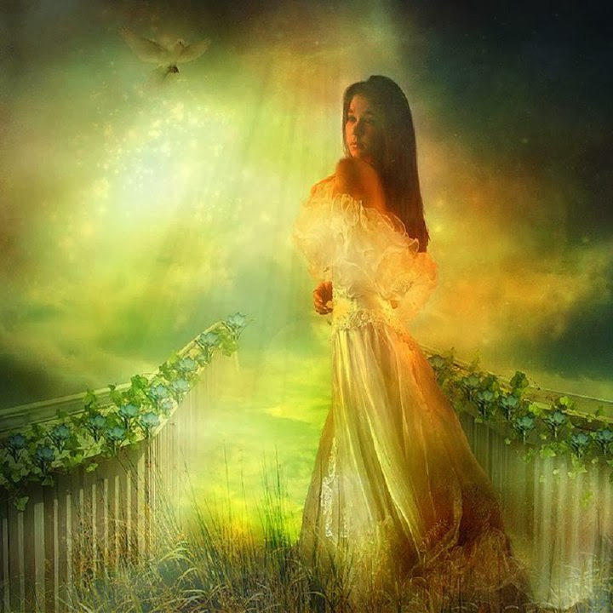
Conquistar a una mujer distinta es fácil; lo difícil es conquistar a la misma mujer todos los días..

Slide 5
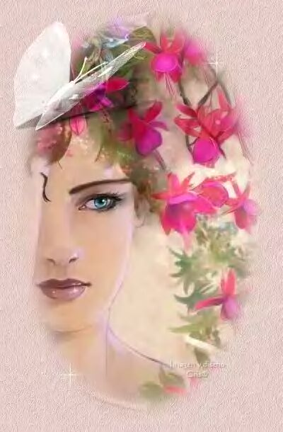
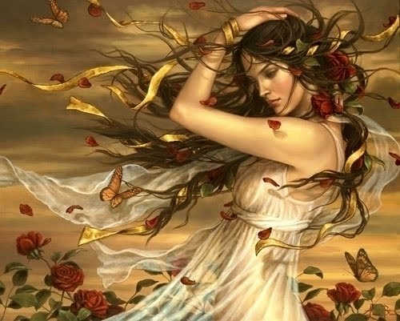
Una mujer es el amor tras una capa de pintura, el misterio tras una mirada y la ternura en metro y medio.

Slide 6
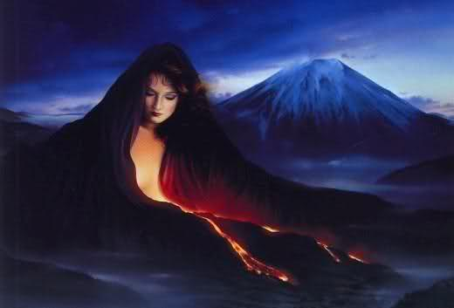
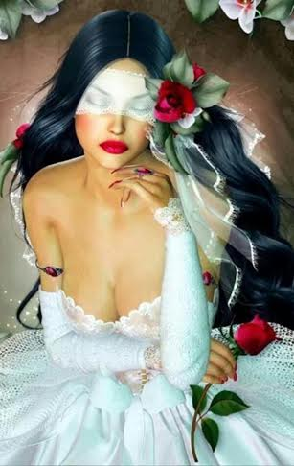
Una mujer tiene la astucia de un zorro, el candor de un lirio, la audacia de un tigre .el fuego de un volcán, la pureza de la nieve, la intuición de cuatro linces, la mansedumbre de un arroyo, la curiosidad de un gato y la fortaleza de acero.

Slide 7

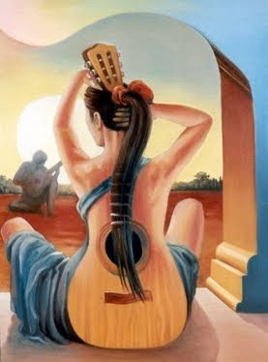
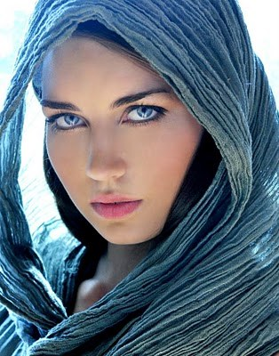
La mujer es como una hermosa guitarra que sólo brinda sus encantos a quien la sepa tocar y es como la tierra que da sus mejores frutos a quien la sepa cultivar.

Slide 8

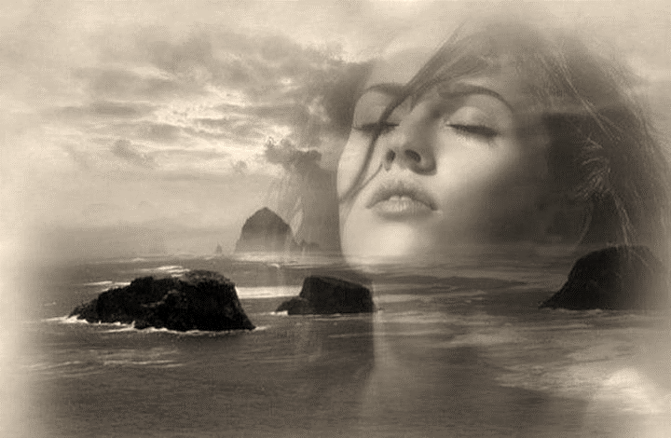
Las mujeres son como las olas del mar, todas son las mismas pero jamás iguales.

Slide 9
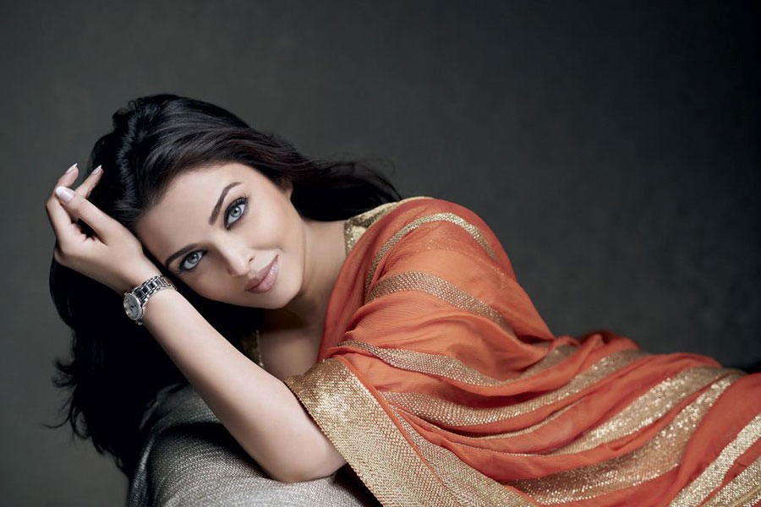
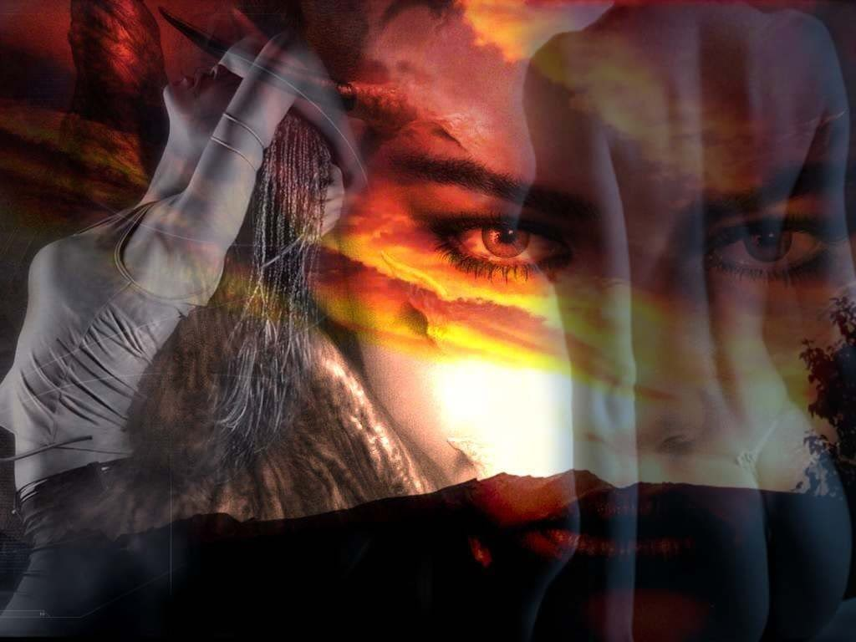
No hay mujer vieja: toda mujer, a toda edad, si ama, si es buena, da al hombre el momento más infinito.

Slide 10
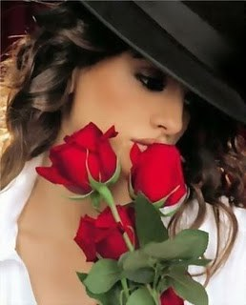
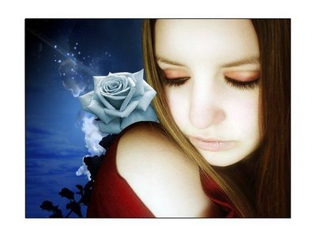
Una mujer es un ser excepcional y enigmático. Sin ellas no habría poesía, canciones, ni grandes hombres, ni razón de vivir, ni calor en el hogar y ternura para un niño. Esa es una mujer.
La obra más maravillosa de Dios.

Slide 11



Diseño: Amore
Tema: Mujer
Música: Just for you
Interprete: Giovanni Marradi
Amore

Slide 12



Accede a la sección que desees desde aquí:
Propia Creación
De la Red
Dedicatorias | Fechas Especiales | Graciosos
Historia y Arte | Lugares | Musicales
Naturaleza y Ciencias | Política | Reflexión
Religiosos | Románticos | Salud
Dedicatorias | Fechas Especiales | Graciosos
Historia y Arte | Lugares | Musicales
Naturaleza y Ciencias | Política | Reflexión
Religiosos | Románticos | Salud
Si deseas recibir pps periódicamente en tu correo electrónico subscríbete aquí:

